Slide 1
Price Does Matter!Modeling Price and Interest Preferences in Session-based Recommendation
基于用户价格偏好及兴趣偏好的会话推荐
Week13 张雨桐
SIGIR2022
Notes:
今天来分享的论文是一篇2022年发表在SIGIR上的工作，题目是基于用户价格偏好及兴趣偏好的会话推荐。

Slide 2
动机
现有的会话推荐方法只集中于建模用户的兴趣偏好 ，即用户喜欢一件商品的程度。它们忽略了另一个很重要的因素，用户的价格偏好 ，即用户愿意用多少钱购买这件商品。 不同于商品的其他属性，如颜色、款式等，影响用户对商品的喜爱程度，商品价格往往直接决定用户是否会购买一件商品。
Notes:
这篇文章的动机是…
很多经济学研究表明，商品价格在用户选购商品时起着至关重要的作用。这也符合我们的认知，当用户浏览商品时，价格往往是用户最关注的商品属性。商家也常常在最显著的地方标明商品的价格，以引起消费者的注意。
因此，为了更好的预测用户的购买行为，我们需要在会话推荐中考虑用户的价格偏好。

Slide 3
当前的问题
用户的价格偏好并不是固定的，根据商品类别的不同，价格偏好会有很大的差异。例如，一个用户可能因为性能要求高而购买了一台贵的笔记本电脑，但她可能会买一件便宜的睡衣。因此，在考虑用户的价格偏好时，我们需要考虑对应的商品类别。通过这种方式，将涉及多种类型的信息来描述用户的历史行为，包括一系列商品、商品价格和商品类别。
Notes:
事实上…

Slide 4
痛点
首先，很难处理来自不同商品特征的异构信息来获取用户的价格偏好。
其次，在决定用户选择时，很难对价格和兴趣偏好之间的复杂关系进行建模。
Notes:
所以这篇文章主要针对以下两个痛点展开研究…

Slide 5
挑战
将用户价格偏好引入到会话推荐当中时，面临着以下两个挑战：
挑战1：用户的价格偏好隐藏在多种异质信息内。
用户的价格偏好严重依赖于商品所属的类别，需要统一考虑商品，商品价格以及商品类别等多种异质信息。如何建模这些异质信息，进而抽取出用户的价格偏好，是第一个挑战。

Slide 6
弹性价格
此外，有一种叫弹性价格的经济学现象，这表明用户愿意为某一物品支付的金钱随着其兴趣而波动。这一现象表明，用户的购买行为是由价格和兴趣偏好共同决定的，用户在购买物品时经常会进行价格和兴趣的权衡。因此，在SBR中，价格偏好和兴趣偏好都是必不可少的。
例如，用户可能出于强烈的兴趣购买一件昂贵的物品，即使该物品的价格超出了她的预期。在这种情况下，用户会因为强烈的兴趣而调整自己的价格偏好。同样，用户也会因为价格低而购买一些自己不喜欢的物品。

Slide 7
挑战
将用户价格偏好引入到会话推荐当中时，面临着以下两个挑战：
挑战2：用户价格偏好和兴趣偏好之间的关系复杂，相互作用，共同决定用户的最终选择。
用户的价格偏好和兴趣偏好相互影响、共同决定用户的最终选择。如何建模用户价格偏好和兴趣偏好之间复杂的关系，是面临的另一个挑战。
Notes:
弹性价格现象说明…对于一件商品，用户会综合考虑对这件商品的喜爱程度及是否可以接受其价格，最后决定是否购买这件商品。例如，用户可能会出于对一件商品强烈的兴趣而愿意为其支付高价（签名版的球衣要比正常的球衣贵很多，但用户还是愿意为其买单）；又如，用户也可能会因为价格便宜而购买一件他原本不是十分喜欢的商品（打折，促销等降价活动总是会让人心动）。

Slide 8
解决方案
互导异质超图网络 CoHHN
(Co-guided Heterogeneous Hypergraph Network)。
所提出的异质超图网络结合了异质图和超图的优点（即异质图能够有效地建模异质信息，而超图可以捕获节点间复杂高阶的关系），用以建模会话推荐中涉及的多种异质信息，进而获取用户的价格偏好及兴趣偏好。
Notes:
针对以上两个挑战，作者提出了一个新的模型，
针对第一个挑战，为会话推荐专门设计了一种异质超图网络。
如何处理这些异构信息为SBR建立价格偏好模型? 直观的处理方式是应用图异构方法建模异构信息，但图异构方法由于过渡平滑问题只能捕获k-hop对关系。而各种信息之间的关系是高阶的，这种复杂的高阶依赖不能使用一般的图异构方法。作者提出了一种异构超图网络，在异构超图中对商品价格、商品ID和商品类别节点编码，它们都与价格和兴趣偏好密切相关。定义了三种类型的超边，即特征超边、价格超边和会话超边，用来表示各节点之间的多类型关系。

Slide 9
解决方案
互导异质超图网络 CoHHN
(Co-guided Heterogeneous Hypergraph Network)。
所提出的互导学习机制使得用户价格偏好和兴趣偏好互相融合，指导彼此的表示学习过程，在异构超图网络学习到的原始价格偏好和兴趣偏好的基础上，进一步使这两个偏好相互引导学习，丰富其语义，进而建模两种偏好在决定用户行为时存在的复杂关系。
Notes:
针对第二个挑战，提出了一个互导学习机制。旨在解决怎样为价格和兴趣偏好间复杂的关系进行建模的问题。
作者提出了一种新的共同指导的学习模式，在异构超图网络学习到的原始价格偏好和兴趣偏好的基础上，进一步使这两个偏好相互引导学习，丰富其语义。最后，这个CoHHN模型就可以根据商品特征以及用户的价格和兴趣偏好进行推荐。

Slide 10
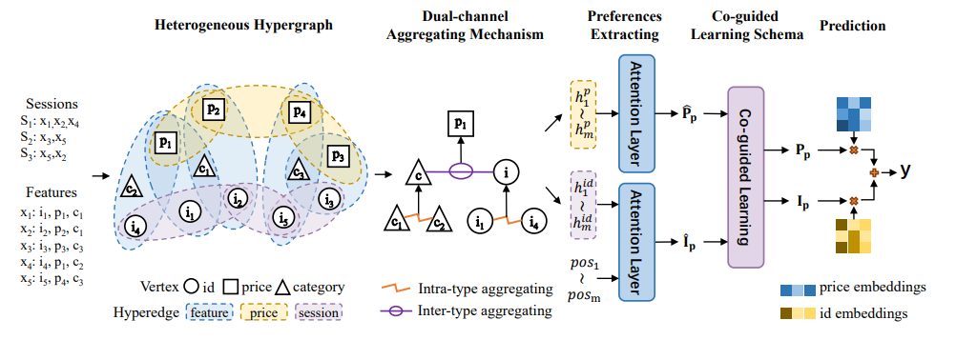
模型
Notes:
模型架构上，整体分为四个阶段——首先，根据匿名用户产生的会话构建异质超图，紧接着设计了一种双通道信息累积机制来学习节点的表示，随后使用注意力层来分别获取用户的原始价格偏好及兴趣偏好，然后提出互导学习机制来建模价格偏好及兴趣偏好之间的关系用以修正原始的价格偏好和兴趣偏好表示，最后根据用户的价格偏好和兴趣偏好为用户形成个性化推荐列表。
构建异质超图的流程如模型图左侧所示。其中，S 代表匿名用户产生的会话，x 代表用户在会话中购买的某件商品，每件商品具有三种特征：i 是商品 ID，p 是商品的价格层级（我们将商品的绝对价格离散化得到价格层级），c 是商品的类别。
相应地，在构建的异质超图中，我们定义了三种异质节点，分别是 i（商品 ID），p（商品价格）和 c（商品类别）。根据异质节点间存在的不同关系，我们在异质超图中定义了三种不同类型的超边（hyperedge），分别是：特征超边，由一个商品所包含的所有特征组成；价格超边，由一个会话中所有商品的价格组成；会话超边，由一个会话中所有的商品 ID 组成。然后设计了一种双通道聚合机制，通过特征超边传播节点嵌入。在学习到的节点嵌入的基础上，用注意力层分别通过价格超边和会话超边提取原始价格偏好和兴趣偏好。在此基础上，提出了一种共同指导的学习模式来模拟这两种偏好之间的复杂关系，从而决定用户的选择。最后，我们根据物品特征以及用户的价格和兴趣偏好来预测用户的行为。

Slide 11
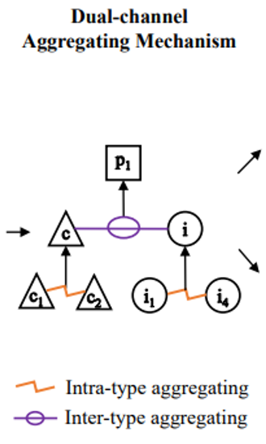
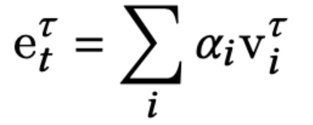
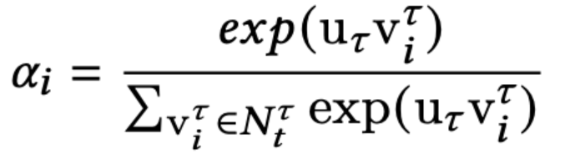

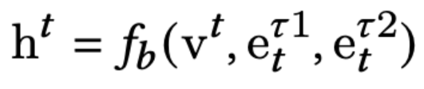

双通道信息累积
双通道信息累积，将信息传递过程划分为两个通道：类内通道及类间通道。先在每个类内进行信息累积，再类间进行信息传递。
类内信息传递(同质)
类间信息传递(异质)
Notes:
构建好异质超图以后，我们需要设计算法在异质超图中学习节点表示，以此编码商品的特征信息及用户的偏好信息。在所构建的异质超图中，一个目标节点 (p1) 会与不同类型的节点相邻接（{c1,c2} {i1, i4}）。其中，具有相同类型的节点包含同质的信息（{c1, c2} 都表示类别信息），而不同的类型对目标节点贡献的语义不同（{类型信息和 ID 信息对价格贡献不同的语义}）。
类内信息传递，因为涉及的都是同质信息，所以我们采取注意力机制来获得类型表示，类型为t的目标节点的嵌入。它的确定类型（tao）的相邻节点构成了一个集合，类内聚合旨在区分中节点的重要性并聚合这些节点的信息来表示类型。类型tao的目标节点t的表示为：值得注意的是，我们对不同的类型应用不同的注意向量utao来提取类型信息，这使得我们的模型能够学习每个节点相应的类型嵌入。将这个过程抽象为函数
类间信息传递，因为涉及的是异质信息，所以我们采用门控机制将不同的信息传递给目标节点。考虑到不同类型为目标节点提供异构信息，类型间聚合在特征层对信息进行如下合并。Ht是相邻节点丰富了语义的目标节点的嵌入，类间聚合的定义…fb。

Slide 12
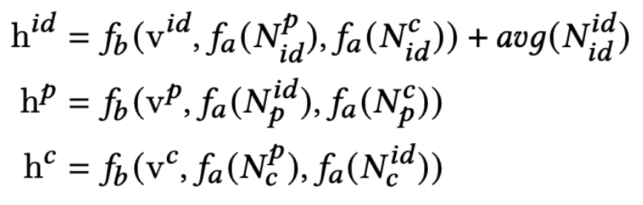
双通道信息累积
模型可以学习各个节点的表示，对于 ID 节点额外引入共现信息，将一个会话内的 ID 节点表示均值用于更新这一会话中的 ID 节点表示，具体公式如下：
主要采用特征超边所表现出来的节点邻接关系来进行双通道信息累积。将这个过程迭代 r 次，获得每个节点的最终表示。

Slide 13
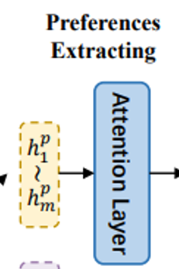
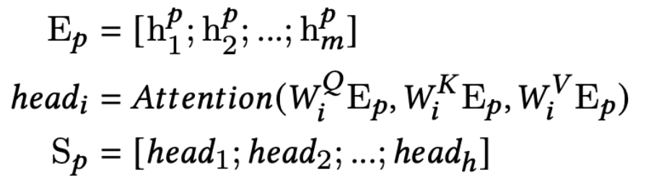
用户价格偏好
对于用户价格偏好采用多头注意力机制，使用序列中最后一个位置的输出做为用户的价格偏好。公式如下：
Notes:
基于学习到的节点表示，进一步依赖价格超边和会话超边来分别抽取用户的价格偏好和兴趣偏好。

Slide 14
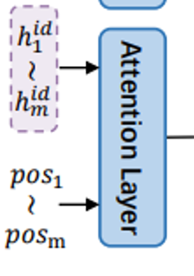
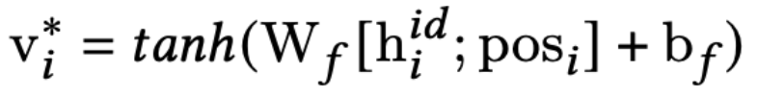
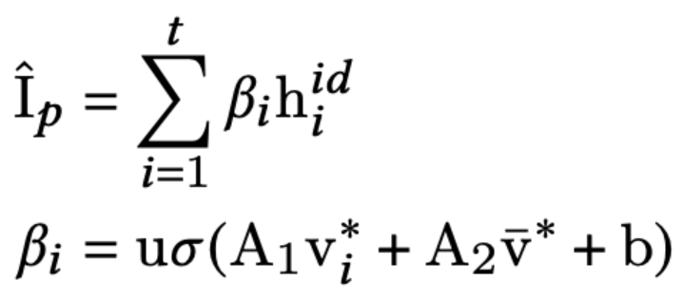
用户兴趣偏好
对于用户兴趣偏好，将位置信息拼接到各个 ID 节点表示后，对所有 ID 节点的表示进行线性求和获得用户的兴趣偏好。公式如下：

Slide 15
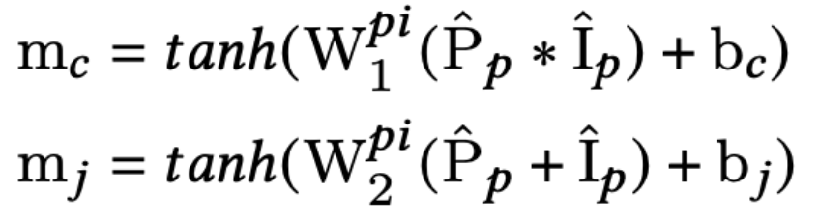
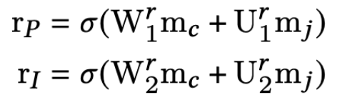
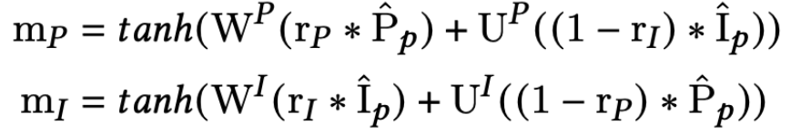
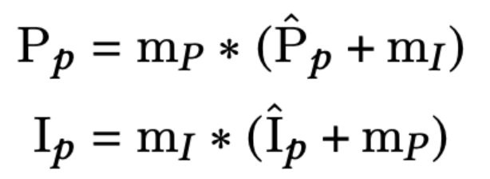
互导学习机制
互导学习机制使价格偏好与兴趣偏好在不同的空间内进行交互，互相指引表示学习的过程，最终获得综合的用户价格偏好及兴趣偏好。公式如下：
1)首先，用两种方式整合价格偏好和兴趣偏好：
2)之后利用门控机制对两者之间的相互关系进行进一步建模:
3)最后，我们得到用户的价格和兴趣偏好如下:
Notes:
由于价格偏好和兴趣偏好互相作用，共同决定了用户的选择，简单的加法无法解决这种复杂的情况。因此，作者提出了一种共同指导学习模式来模拟价格和兴趣偏好之间的相互关系，以决定用户的选择。提出一种互导学习机制来模拟用户选购商品时权衡价格与兴趣的过程。

Slide 16
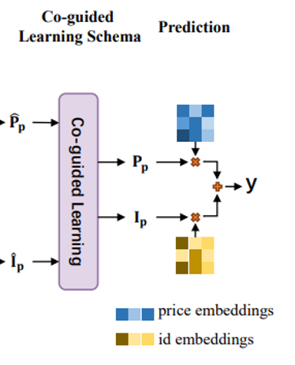
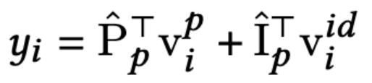
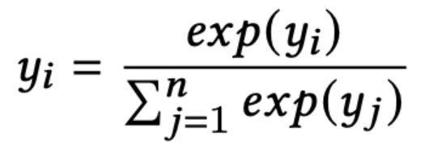
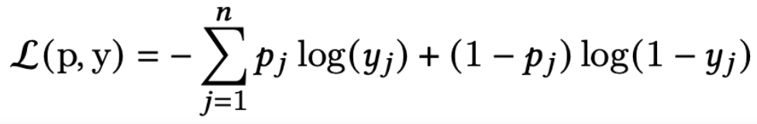
用户行为预测
根据学习到的用户价格偏好及兴趣偏好，以及商品的价格表示及 ID 表示，根据以下公式来计算每件商品被购买的概率：
Notes:
使用交叉熵损失函数作为模型的损失函数：

Slide 17
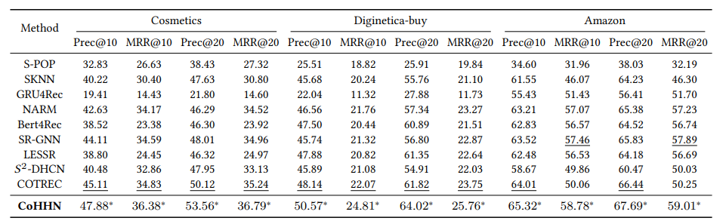
总体表现
Notes:
模型的总体表现如表 2 所示。由表可知，我们提出的模型 CoHHN 在所有数据集及所有评价指标上都取得了最优的结果。这证明了我们模型的有效性。

Slide 18
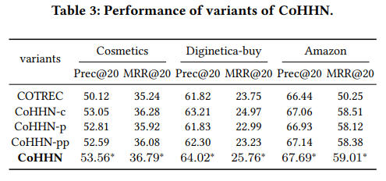
价格因素的重要性
CoHHN-pp 优于 CoHHN-p，CoHHN-c 优于 CoHHN-p，证明了引入价格信息确实能够有助于理解用户行为，进而准确地预测用户偏好，验证了价格在会话推荐中的重要性。
CoHHN 优于 CoHHN-pp，证明了价格因素在用户购买行为中起到决定性的作用，应该被重点强调而不只是作为辅助信息来更新节点表示。
Notes:
CoHHN-c 没有引入类别信息
CoHHN-p 没有引入价格信息
CoHHN-pp 引入了价格信息，但只将价格信息用于更新节点表示，没有显式抽取用户的价格偏好。
CoHHN 优于 CoHHN-pp，证明了价格因素在用户购买行为中起到决定性的作用，应该被重点强调而不只是作为辅助信息来更新节点表示。

Slide 19
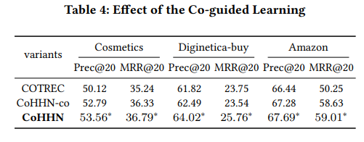
互导学习的效果
CoHHN-co 代表在原来的模型中移除互导学习机制，根据原始的用户价格及兴趣偏好计算商品得分
CoHHN 优于 CoHHN-co，证明了提出的互导学习机制的有效性。也表明了，用户的价格偏好和兴趣偏好之间关系复杂，相互作用，共同决定用户的最终行为。
Notes:
而提出的互导学习机制可以有效地捕获价格偏好和兴趣偏好之间的关系，因而提升预测的准确性。
COTREC通过自监督学习图协同训练来对稀疏的序列进行增强，从而提升模型的性能。
一方面通过构建两类图分别从会话内和会话间两个角度来对关系进行挖掘。
另一方面在两个图上构建了两个不同的图编码器，它们利用不同的连接信息来生成为标签，通过对比学习相互监督。并且利用KL散度对两个编码器进行约束。Item&session encoder

Slide 20
总结
价格因素在用户的购买行为中起着至关重要的作用，互导异质超图网络 CoHHN将价格因素引入到会话推荐任务当中。异质超图网络从丰富的异质信息当中挖掘用户的价格偏好及兴趣偏好。在异质超图中，我们设计了一个双通道累积机制用来从异质信息中学习节点表示。基于学习到的节点表示，我们采用注意力层来获取用户的原始价格偏好及兴趣偏好。
互导学习机制可以建模用户价格偏好与兴趣偏好在决定用户购买行为时的复杂关系。最后，根据用户偏好及商品特征，形成个性化推荐列表。在三个真实的数据集上进行了大量实验验证了价格因素对会话推荐的重要性。

Slide 21
后续工作
《Bi-Preference Learning Heterogeneous Hypergraph Networks for Session-based Recommendation》
关注用户的价格偏好的获取
思路：提出了一种双偏好异构超图网络（BiPNet）。具体而言，设计了具有三级卷积的定制异构超图网络，以从物品的异构特征中捕获用户价格和兴趣偏好。此外，设计了一个双偏好学习模式来探索价格偏好和兴趣偏好之间的相互关系，并在多任务学习架构下同时学习这两种偏好。
Notes:
会话推荐(Session-based Recommendation)旨在根据匿名用户的行为序列来预测其下一次购买的商品。大量研究表明，商品价格是影响用户购买决策的关键因素。遗憾的是，现有的会话推荐方法仅旨在捕捉用户的兴趣偏好，而忽略了用户的价格偏好。事实上，主要有两个挑战阻止我们建模用户的价格偏好。首先，价格偏好与多种商品特征（即类别和品牌）高度相关，这要求我们从异质信息中挖掘价格偏好。其次，价格偏好和兴趣偏好是相互依存的，共同决定用户的选择，这就要求我们在意图建模中同时考虑价格偏好和兴趣偏好。为了应对上述挑战，我们提出了一种双偏好异构超图网络（BiPNet）。进一步的研究也证实了建模用户价格偏好对会话推荐的重要性。

Slide 22
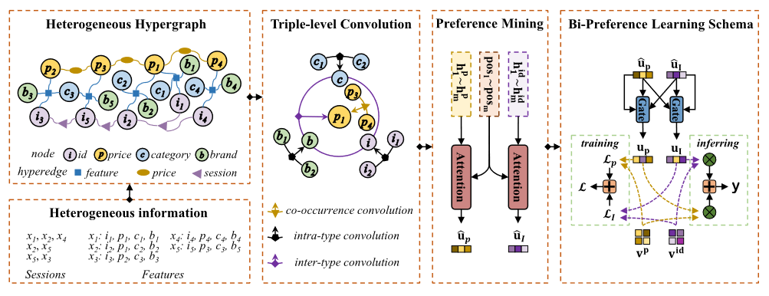
相关研究
《Bi-Preference Learning Heterogeneous Hypergraph Networks for Session-based Recommendation》TOIS2023
Notes:
基于定制的异构超图，提出三层体系结构卷积通过挖掘节点间的共现、类型内和类型间关系来学习节点嵌入。然后利用两个注意力层来挖掘用户价格和兴趣偏好。最后，通过探索用户价格和兴趣偏好之间的相互关系，设计了双偏好学习模式来联合预测用户价格和兴趣偏好。

Slide 23
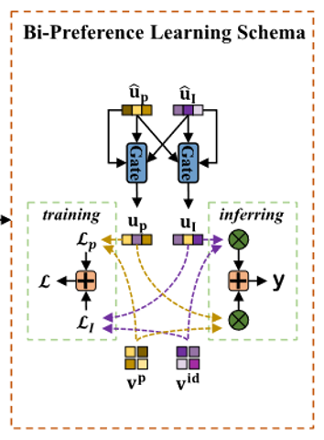
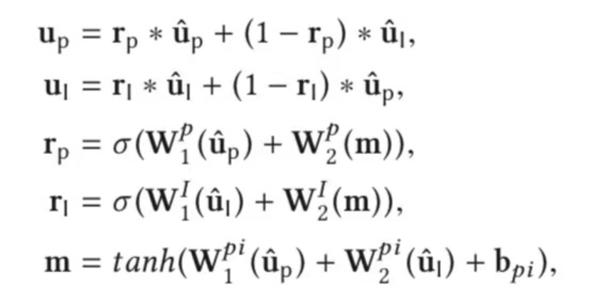
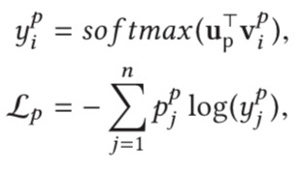
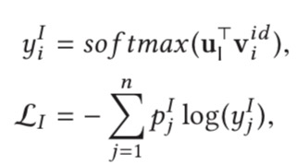
相关研究
《Bi-Preference Learning Heterogeneous Hypergraph Networks for Session-based Recommendation》TOIS2023
Notes:
设计了双偏好学习模式来联合预测用户价格和兴趣偏好。因为这两种偏好之间存在着丰富的相互关系，共同决定着用户的购买决策。多任务学习机制可以通过利用多个相关任务之间的互信息来增强模型能力。受此启发，我们在多任务学习架构下开发了一种双偏好学习模式来共同预测。合并…指导下一步这两种信息的融合。
之后借助多任务学习同时推导用户价格偏好和兴趣偏好。制定价格偏好和用户兴趣偏好预测任务。Uphat和uihat是前一步学习到的价格偏好和兴趣偏好，m融合了价格和兴趣偏好来引导两种信息接下来的融合。之后继续增强表示，参考门机制，我们设置“记住门”，以确定在合并这两种偏好时需要保留的价格/兴趣信息的程度rpri通过探索两者的相互关系，进一步增强这两种偏好的表征。

Slide 24
The End.

